Slide 1
HÓA HỌC LỚP 9
Giáo viên: Lê Thị Tuyên

Slide 2
KIỂM TRA BÀI CŨ
? Viết PTHH minh họa tính chất hóa học oxit bazơ.
? Viết PTHH minh họa tính chất hóa học oxit axit.

Slide 3
Tiết 4. BÀI 2:
MỘT SỐ OXIT QUAN TRỌNG
A. CANXI OXIT
CTHH: CaO (vôi sống),
PTK: M =40 + 16 = 56

Slide 4
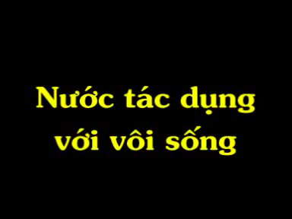
I. CANXI OXIT CÓ NHỮNG TÍNH CHẤT NÀO?
- Chất rắn , màu trắng nóng chảy ở nhiệt độ rất cao (2585⁰C).
- Có đủ tính chất một oxit bazơ.
1. Tác dụng với nước:
Thí nghiệm: SGK H1.2
PTHH
CaO_{(r)} + H₂O_{(l)} ⎯→ Ca(OH)₂ _{(r)}
Ca(OH)₂ tan ít trong nước , phần tan tạo thành dung dịch bazơ.

Slide 5

I. CANXI OXIT CÓ NHỮNG TÍNH CHẤT NÀO?
2. Tác dụng với axit:
Thí nghiệm: SGKh1.3
PTHH của phản ứng.
CaO_{(r)}+2HCl _{(dd)} ⎯→ CaCl₂ _{(dd)} + H₂O_{(l)}

Slide 6
I. CANXI OXIT CÓ NHỮNG TÍNH CHẤT NÀO?
3. Tác dụng với oxit axit:
Do canxi oxit tác dụng với CO₂
trong không khí
PTHH
CaO_{(r)} + CO_{2(k)} ⎯→ CaCO_{3(r)}
? CaO để lâu ngoài không khí bị vón lại do đâu giảm chất lượng ? Viết PTHH minh họa cho phản ứng CaO với oxit .

Slide 7
II. CANXI OXIT CÓ NHỮNG ỨNG DỤNG GÌ?
? Từ tính chất hóa học CaO ta rút ra kết luận gì về ứng dụng của nó.
Dùng trong công nghiệp luyện kim và làm nguyện liệu cho công nghiệp hóa học
Dùng để khử chua, xử lí nước thải , sát trùng , diệt nấm , khử độc môi trường…

Slide 8
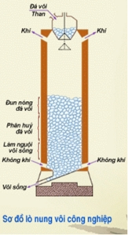
III. SẢN XUẤT CANXI OXIT
Nguyên liệu sản xuất CaO là gì?
1. Nguyên liệu:
Đá vôi và chất đốt ( than đá , củi, dầu , khí tự nhiên …).
Mô tả cách sản xuất vôi, viết PTHH minh họa.
2. CÁC PHẢN ỨNG HÓA HỌC XẢY RA:
PTHH :
C_{(r)} + O_{2 (k)} CO₂ _{(k)}
CaCO₃ _{(r)} CaO_{(r)} + CO₂ _{(k)}

Slide 9
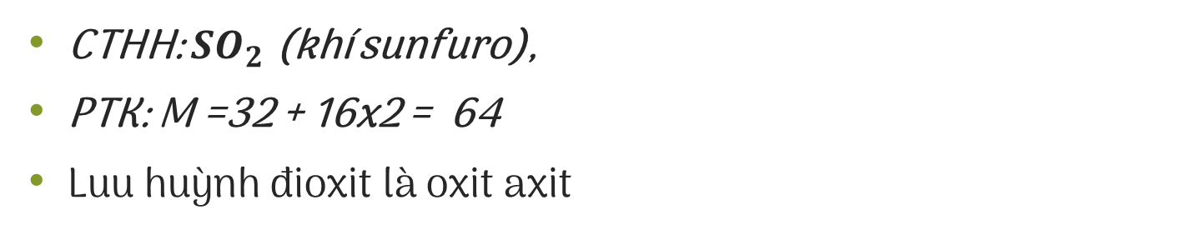
BÀI 2:
MỘT SỐ OXIT QUAN TRỌNG
B. LƯU HUỲNH ĐIOXIT
CTHH: ${SO}_{2}$ (khí sunfuro),
PTK: M =32 + 16x2 = 64
Luu huỳnh đioxit là oxit axit

Slide 10
I. LƯU HUỲNH ĐIOXIT CÓ NHỮNG TÍNH CHẤT GÌ?
Là chất khí không màu, mùi hắc, độc, nặng hơn không khí ( 2,2 )

Slide 11
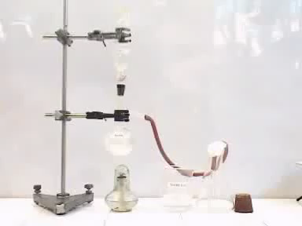
II. LƯU HUỲNH ĐIOXIT CÓ NHỮNG TÍNH CHẤT GÌ?
? Mô tả cách tiến hành thí nghiệm SO₂ với H₂O? Viết PTHH của phản ứng
1. Tác dụng với nước:
SO_{2(k)} + H₂O_{(l)} ⎯→ H₂SO₃ _{(dd)}
SO₂ gây ô nhiễm không khí gây mưa axit

Slide 12
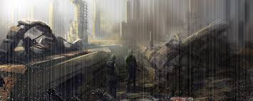
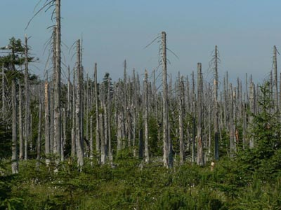
Mưa axit
Cây chết khô do mưa axit

Slide 13
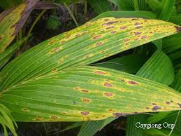
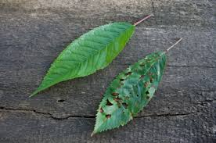
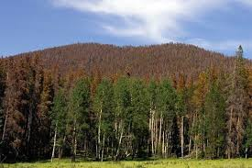
Lá cây bị dính mưa axit
Cây chết khô do mưa axit

Slide 14
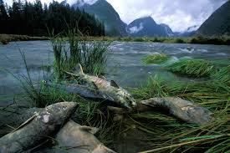
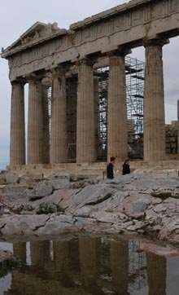
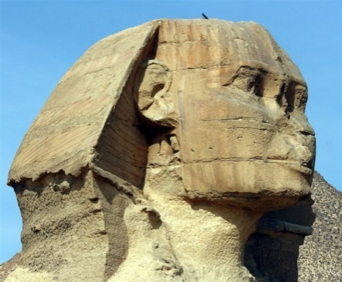
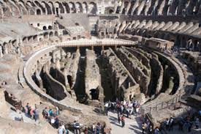
Những tác hại của mưa axit đến động vật, tác phẩm nghệ thuật, công trình xây dựng……

Slide 15
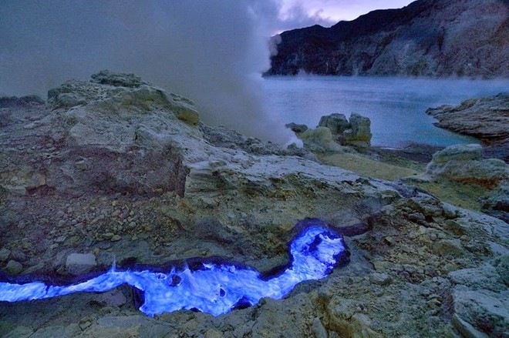
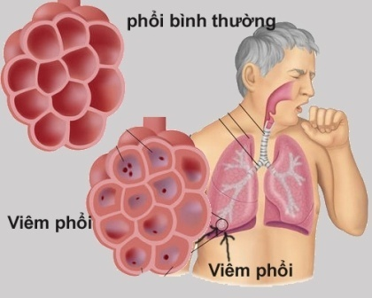

Người bị mắc bệnh viêm phổi
Lắng đọng của mưa axit

Slide 16
BT 1: Mưa axit
Hãy đọc đoạn văn bản trích dẫn sau:
Mưa axit được phát hiện ra đầu tiên năm 1952 nhưng đến những năm 1960 thì các nhà khoa học mới bắt đầu quan sát và nghiên cứu về hiện tượng này. Thuật ngữ “mưa axit” được đặt ra bởi Robert Angus Smith vào năm 1972. Trong thành phần các chất đốt tự nhiên như than đá và dầu mỏ có chứa một lượng lớn lưu huỳnh, còn trong không khí lại chứa nhiều nitơ. Quá trình đốt sản sinh ra các khí độc hại như - lưu huỳnh đioxit (SO₂) và nitơ đioxit (NO₂). Các khí này hòa tan với hơi nước trong không khí tạo thành các axit sunfuric (H₂SO₄) và axit nitric (HNO₃). Khi trời mưa, các hạt axit này tan lẫn vào nước mưa, làm độ pH của nước mưa giảm. Nếu nước mưa có độ pH dưới 5,6 được gọi là mưa axit. Do có độ chua khá lớn, nước mưa có thể hòa tan được một số bụi kim loại và oxit kim loại có trong không khí như oxit chì,... làm cho nước mưa trở nên độc hơn nữa đối với cây cối, vật nuôi và con người. Trong đề tài “Đánh giá hiện trạng mưa axit ở Việt Nam” của Viện Khoa học Khí tượng Thủy văn và Môi trường, ở các thành phố công nghiệp lớn như Hà Nội, Hải Phòng, Đà Nẵng, TP HCM, … lượng mưa axit luôn cao hơn gấp 2 tới 3 lần so với các khu vực có giá trị sinh thái cao như Cúc Phương, Nha Trang, Cà Mau...
Câu hỏi 1:Theo em, hiện tượng mưa axit trong văn bản này đề cập đến những loại đơn chất, hợp chất nào?

Slide 17
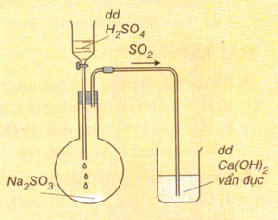
II. LƯU HUỲNH ĐIOXIT CÓ NHỮNG TÍNH CHẤT GÌ?
Mô tả cách tiến hành thí nghiệm SO₂ với Ca(OH)₂? cho biết dấu hiệu nhận biết phản ứng xảy ra? Viết PTHH
2. Tác dụng với bazo:
PTHH
SO_{2(k)}+Ca(OH)_{2(dd)}→ CaSO_{3(r)} +H₂O_{(l)}

Slide 18
II. LƯU HUỲNH ĐIOXIT CÓ NHỮNG TÍNH CHẤT GÌ?
3. Tác dụng với oxit bazo:
Như : Na₂O , CaO …
SO_{2(k)} + Na₂O_{(r)} ⎯→ Na₂SO_{3(r)}
Kết luận : Lưu huỳnh đioxit là oxit axit
? SO₂ phản ứng được oxit bzơ nào, tạo sản phẩm gì? nêu thí dụ minh họa

Slide 19
III. LƯU HUỲNH ĐIOXIT CÓ ỨNG DỤNG GÌ?
? Những ứng dụng quan trong SO₂ là gì
- Sản xuất H₂SO₄
- Làm chất tẩy trắng bột gỗ trong công nghiệp giấy ; làm chất diệt nấm mốc…

Slide 20
IV. SẢN XUẤT LƯU HUỲNH ĐIOXIT NHƯ THẾ NÀO?
1. TRONG PHÒNG THÍ NGHIỆM:
? Hãy cho biết cách tiến hành điều chế SO₂ trong phòng thí nghiệm.
- Cho muối sunfit tác dụng với axit (HCl, H₂SO₄ l ) thu bằng cách đẩy không khí.
PTHH
Na₂SO₃ + H₂SO₄→ Na₂SO₄ + H₂O+ SO_{2(k)}
- Đun nóng H₂SO₄ đ với Cu:
Ngyên liệu sản xuất SO₂ trong công nghiệp là gì? Vì sao phải dùng nguồn nguyên liệu đó
2. TRONG CÔNG NGHIỆP:
- Đốt S trong không khí:
S_{(r)} + O₂ _{(k)}
-Đốt quặng pirit sắt (FeS₂) thu được SO₂

Slide 21
HƯỚNG DẪN LÀM BÀI TẬP
Làm bài tập 1, 3, 4
1. SO_{2(k)}+Ca(OH)_{2(dd)}→CaSO_{3(r)} + H₂O_{(l)}
SO_{2(k)} + H₂O_{(l)} ⎯→ H₂SO₃ _{(dd)}
SO_{2(k)} + Na₂O_{(r)} ⎯→ Na₂SO_{3(r)}
H₂SO_{3(dd)}+Na₂O_{(r)}→Na₂SO_{3(r)} + H₂O_{(l)}
Na₂SO_{3(r)}+H₂SO₄→Na₂SO_{4(dd)}+H₂O_{(l)}+SO_{2(k)}
3. Khí hiđro , oxi vì CaO là oxit bazơ có tính hút ẩm mạnh và phản ứng được với CO₂ , SO₂ .
4. a.CO₂, SO₂ , O₂ . b.H₂ , N₂ .
c. H₂ . d. CO₂, SO₂ .
e. CO₂ . g. CO₂, SO₂ .

